Slide 1
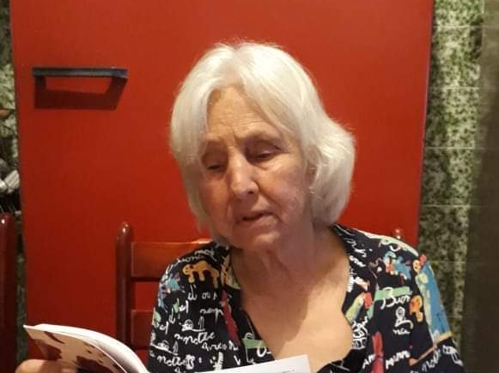
MINHA MÃE DELZA MARIA DE PAIVA SILVEIRA NASCIDA NO DIA 21/10/1940 E TRANSIÇÃO EM 12/07/2022
Seu corpo se foi. Mas sua alma é eterna minha querida MÃEZINHA...
NORMA AP SILVEIRA DE MORAES
DAR ENTER PARA PROSSEGUIR

Slide 2
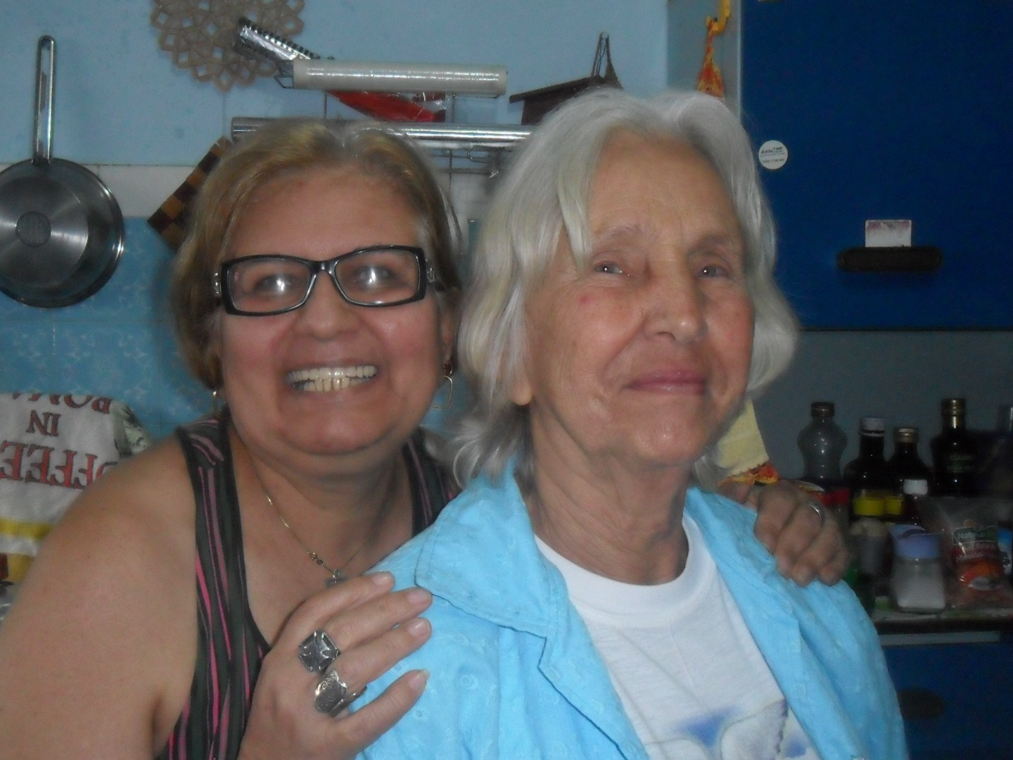
Choro de saudades. Mas apenas seu corpo se foi. A senhora estará sempre no meu pensamento e coração.
Mesmo em pensamento vou te abraçar e fazer carinho.

Slide 3


Slide 4
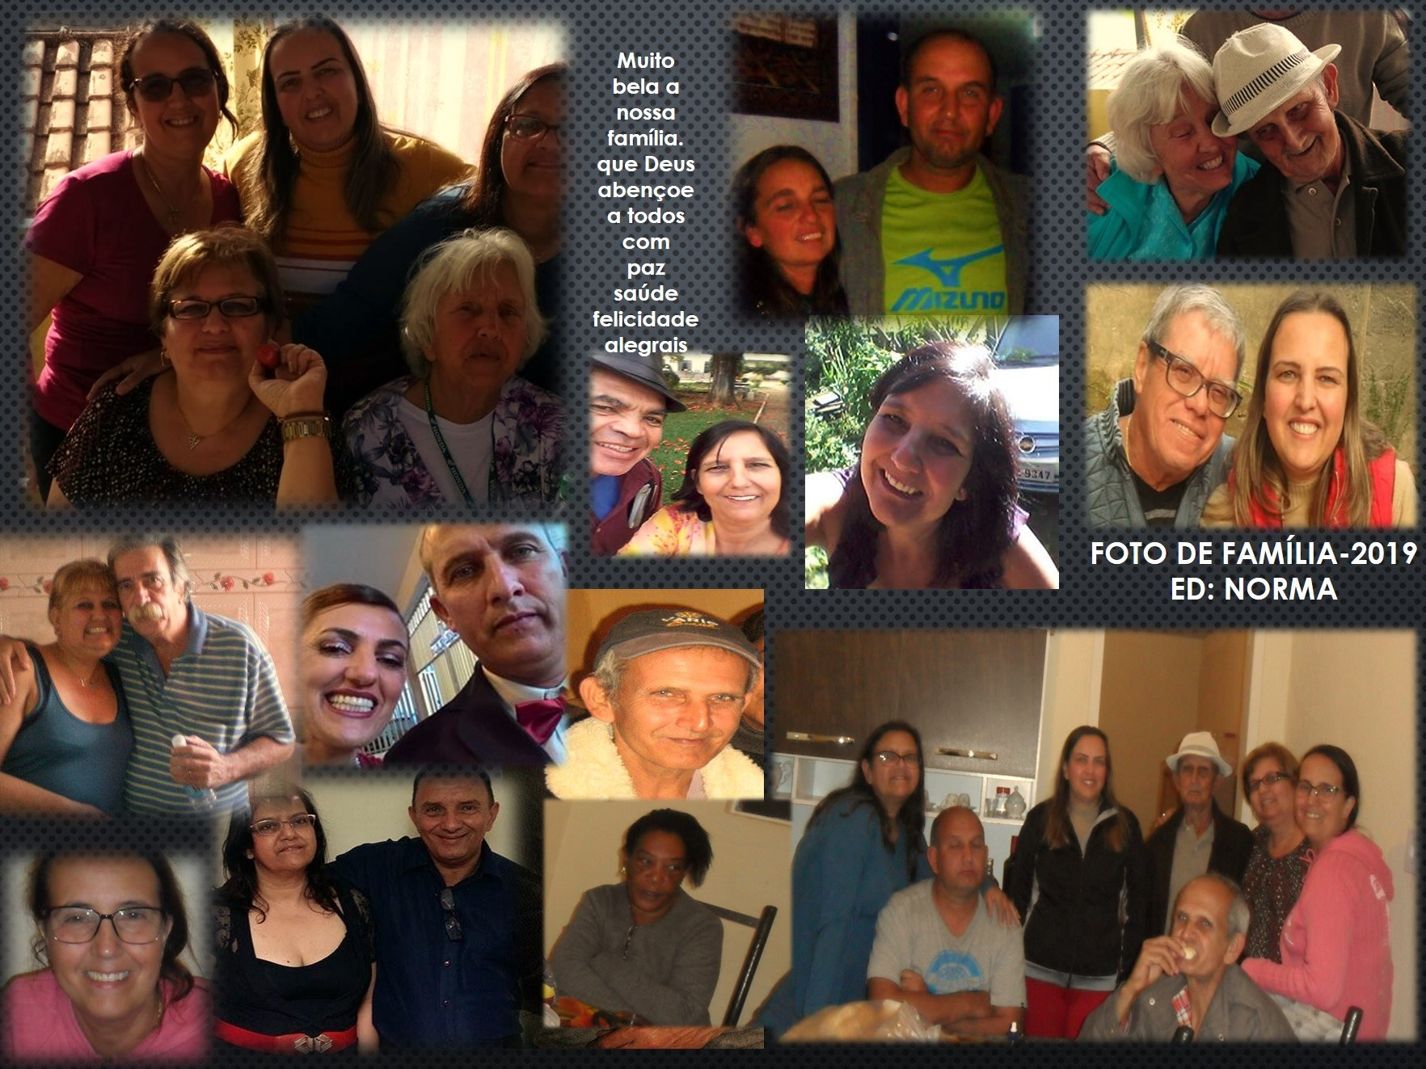
A senhora foi um exemplo de mãe, esposa, avó, tia, amiga, professora, catequista, ministra da Eucaristia, levava comunhão para os doentes em lugares que nem carros iam, na roça ou na cidade, (não tinha desanimo, grande força espiritual) minha fada, madrinha, meu tudo.

Slide 5
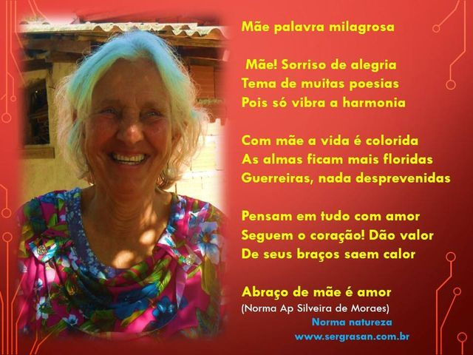

Slide 6
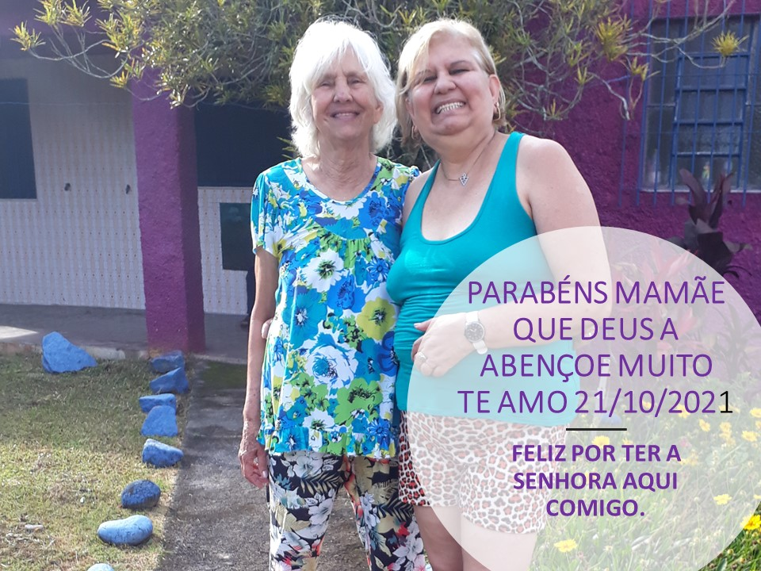
A senhora foi sorriso, GRATIDÃO, FÉ, perdão amor e paz.
A senhora foi batalhadora, guerreira, foi do bem, ensinou o bem e levou a FÉ e luz por onde passava. SE SOFRIA entregava para DEUS E PERDOAVA

Slide 7
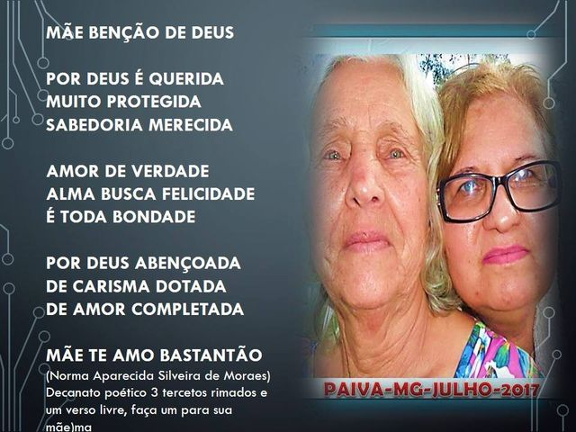

Slide 8
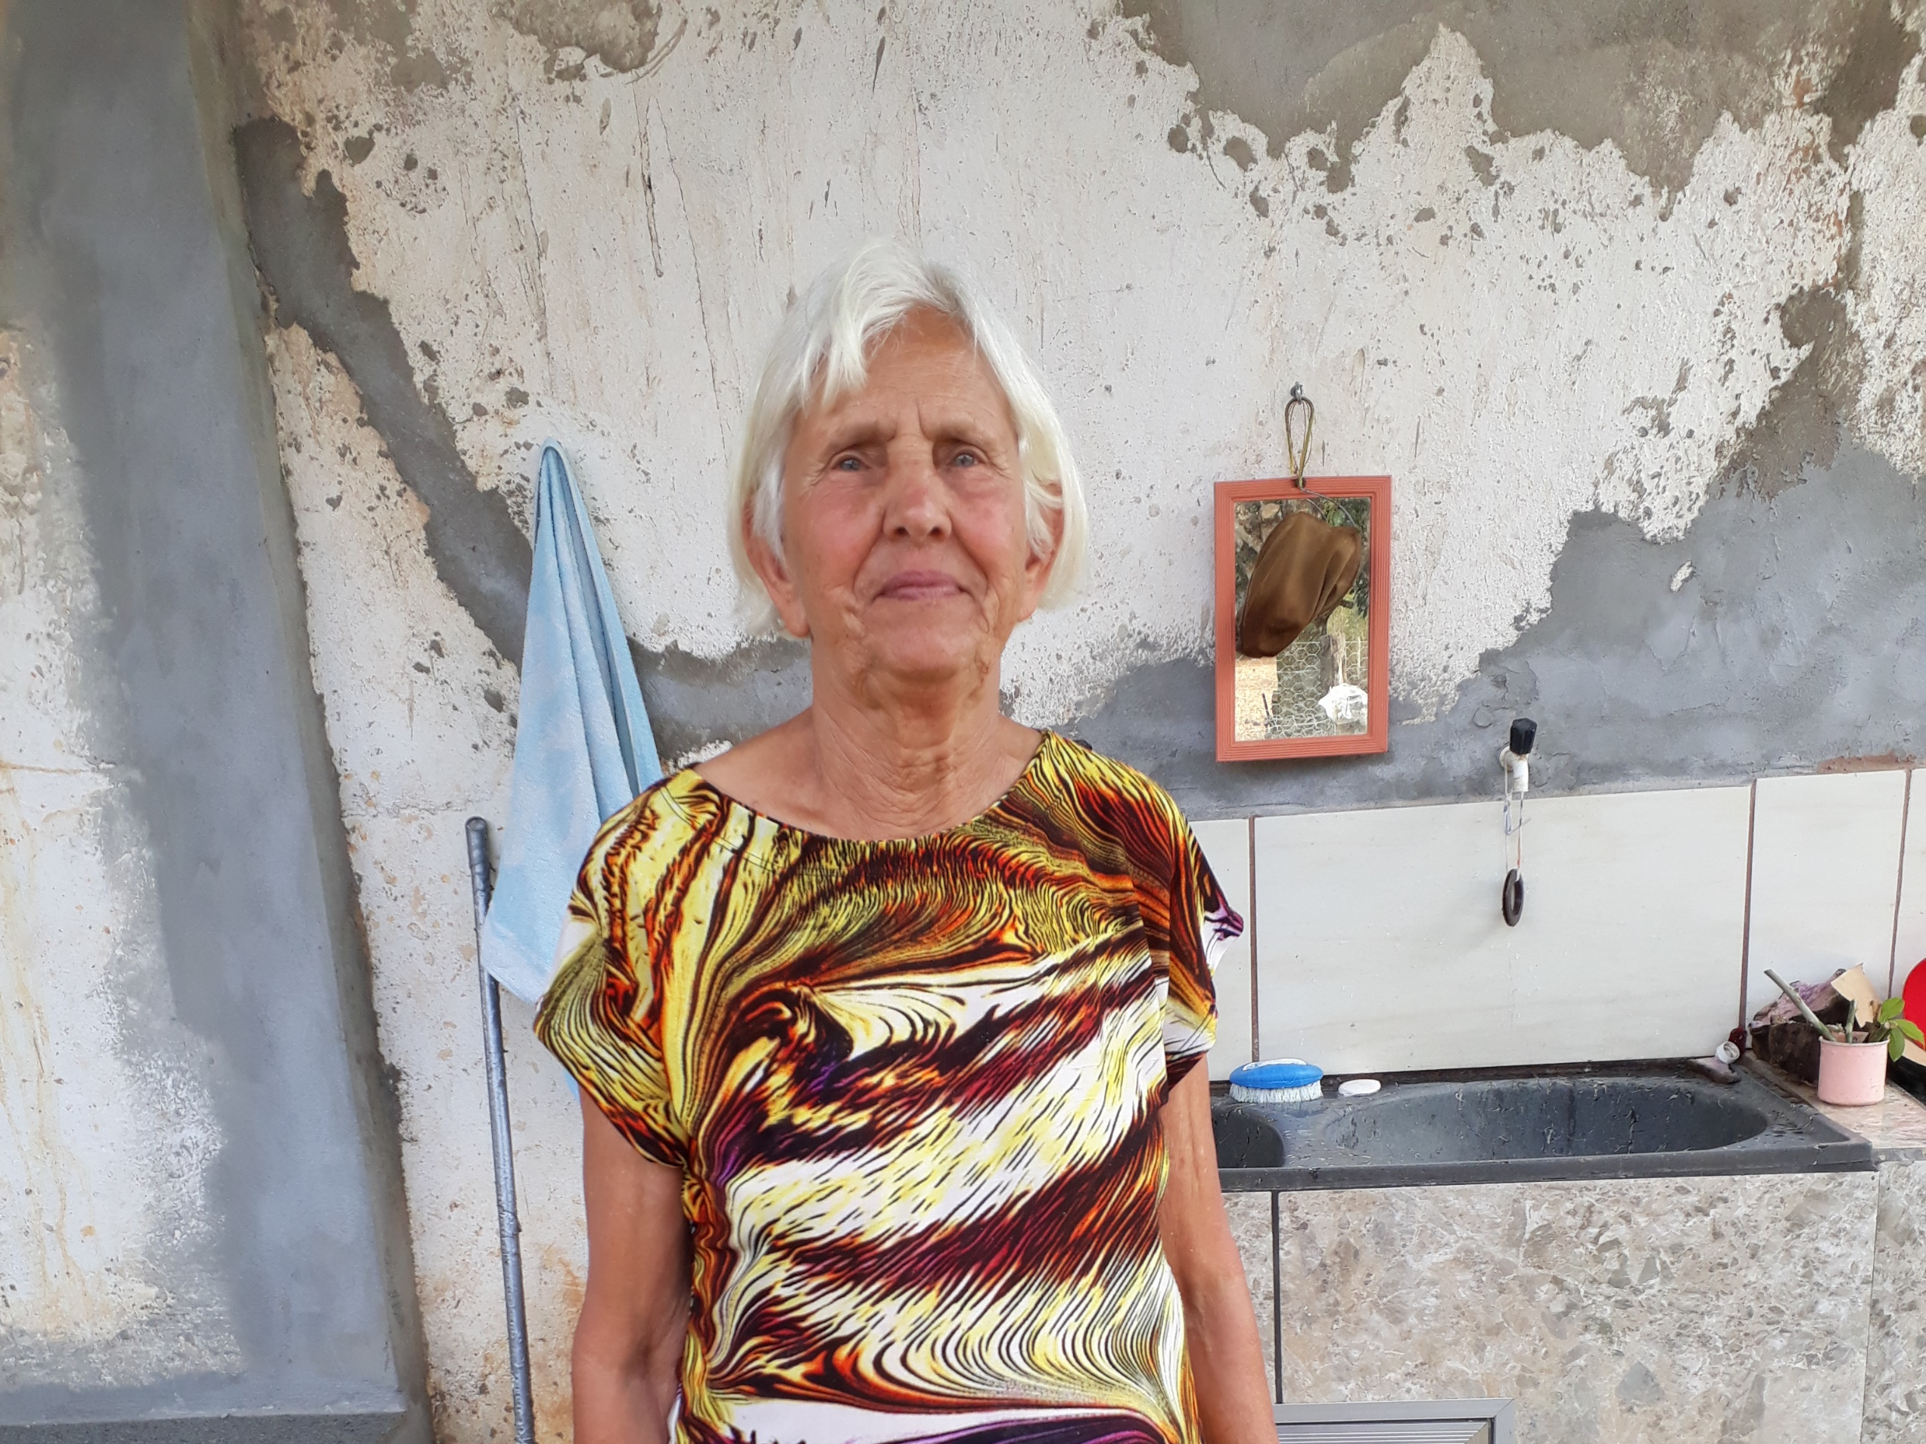
Deus, quanta força. quanta garra nos momentos trágicos da vida com 8 filhos.
Já sofreu muito e sempre enfrentava com dignidade, e superava cada batalha na FORÇA, FOCO E FÉ . Sempre confiava em dias melhores e só sabia ABENÇOAR. Sofreu muitas injustiças e soube perdoar e amar, buscar a paz, dar amor...

Slide 9
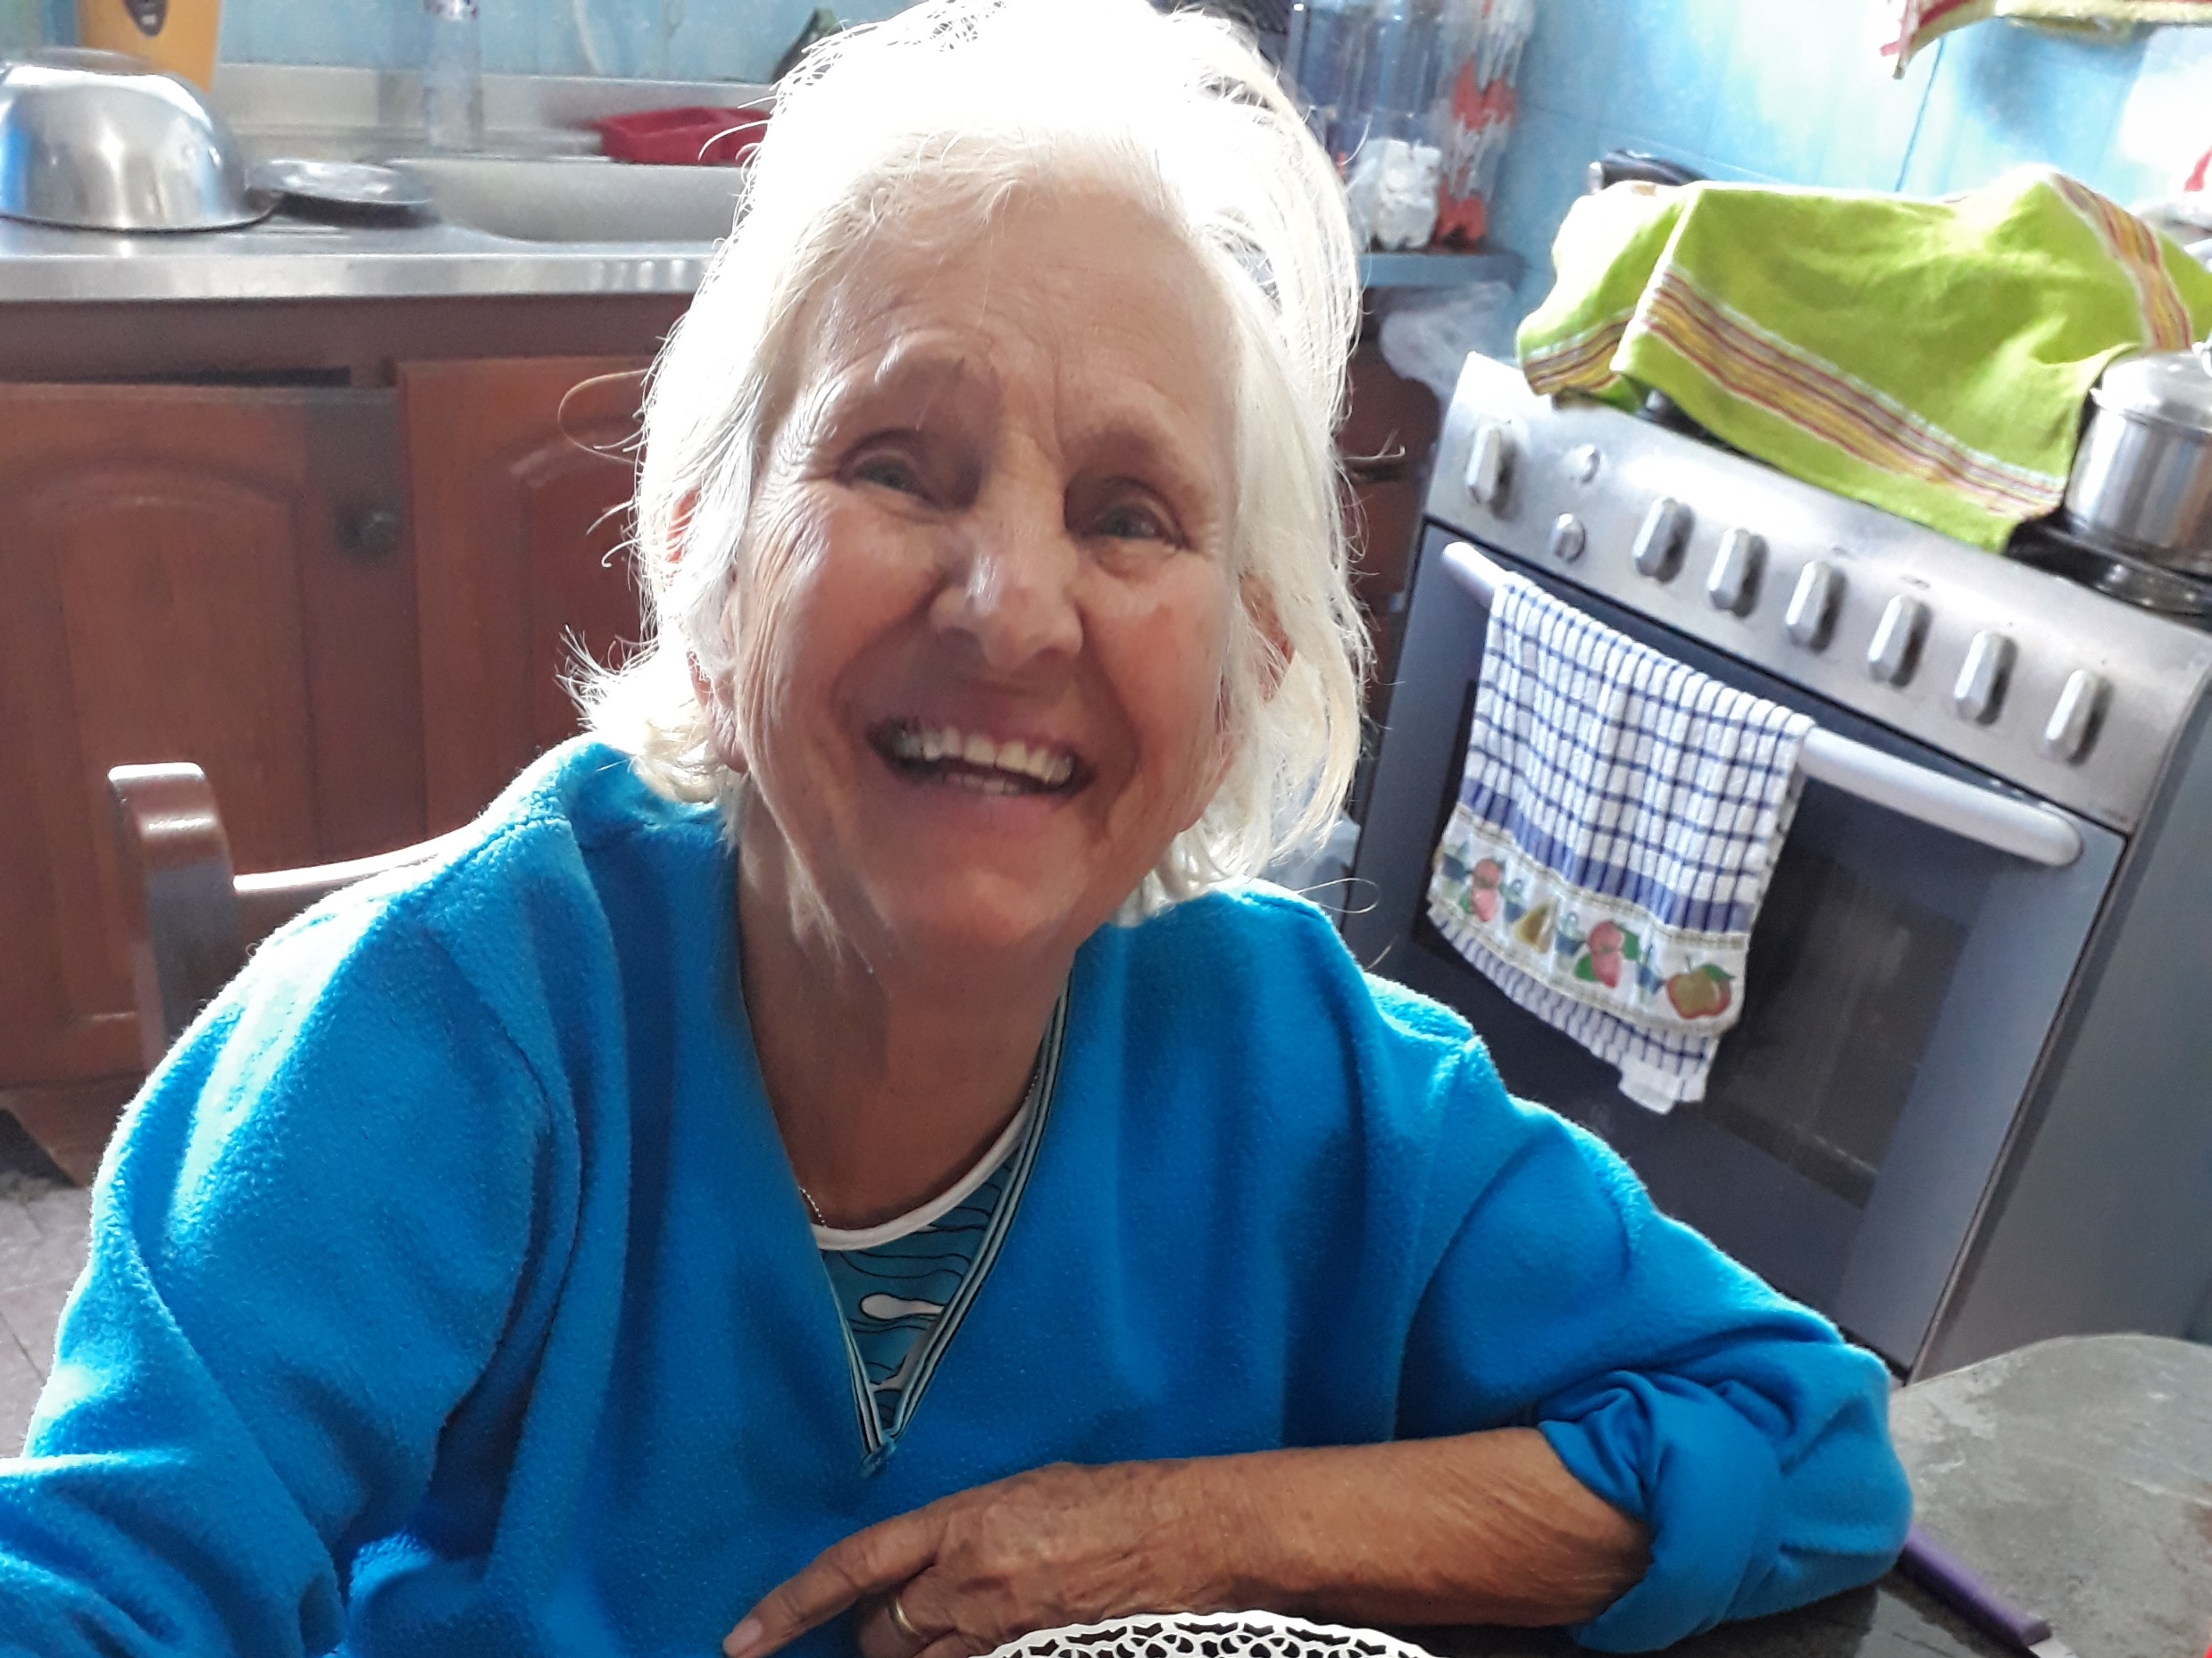
A senhora deixou um grande legado na educação e na Igreja como trabalhadora na obra da luz e catequese da cidade de Paiva Minas Gerais.
A SENHORA ESPALHOU FLORES LINDAS NA TRAJETÓRIA DE VIDA
ENSINOU TANTA COISA COM PACIÊNCIA. Ensinou a lutar pelos sonhos, ensinou a superar conflitos, a perdoar os inimigos, rezar, pedir a benção, plantar flores, hortaliças, plantas, amar os animais, querer bem, acolher os pobres, doar alguma coisa para os pobres necessitados, fazer café para as visitas, lavar, passar, cozinhar...fazer doces...ensinou a amar, ter fé...

Slide 10
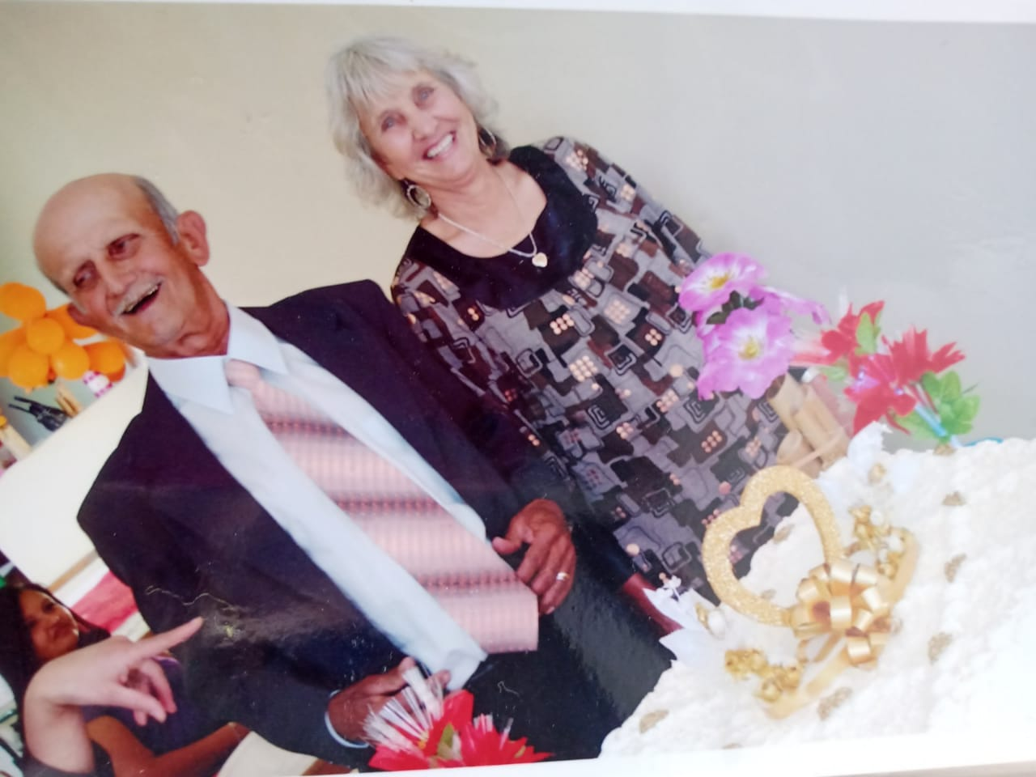
ABRAÇAR E AGRADECER. Se ficava com raiva e nervosa de vez em quando, claro que sim, quando precisava era brava, e sincera. Mas se errava pedia humildemente o perdão e abençoava a todos. MINHA MÃE NÃO TINHA INIMIGOS, ERA PROTEGIDA DEMAIS POR DEUS. E SE ALGUÉM QUERIA MAL, O MAL NUNCA CHEGAVA, VOLTAVA, POIS MINHA MÃE BRILHAVA MUITO...em seu jeito humilde e carinhoso de ser. Na hora da missa ninguém segurava ela em casa, amava ca tar hinos, estar na igreja e orar pelos filhos e por todos, pela paz mundial, pelo Brasil...pelos doentes...

Slide 11
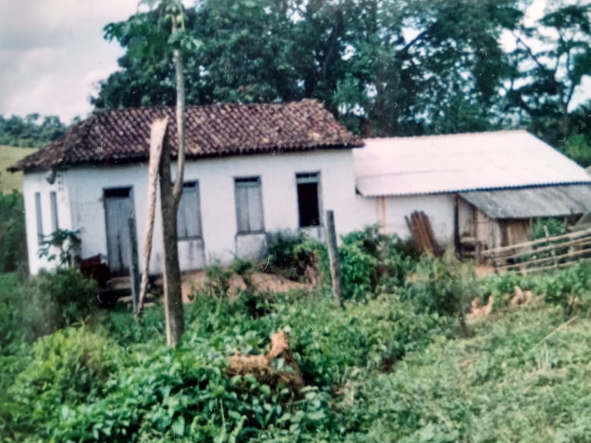
Se era invejda, quem tem brilho sempre é, quem tem carisma, sempre é invejado, não precisa ser rico ou ter dinheiro para ser invejado. MAS muitos tinha inveja boa da minha mãe, que era exemplo de mulher. Claro que já sofreu humilhaçoes, foi até muito caluniada também, mas sempre provou o seu VALOR, EMPATIA, VERDADE, E HONESTIDADE...integridade...
MINHA CABECINHA BRANCA, MINHA BONEQUINHA...
SORRIA SEMPRE...ESPALHE SEU AMOR COMO SEMPRE...
CUIDA DE NÓS DE ONDE A SENHORA ESTÁ AGORA...aqui criou 8 filhos

Slide 12
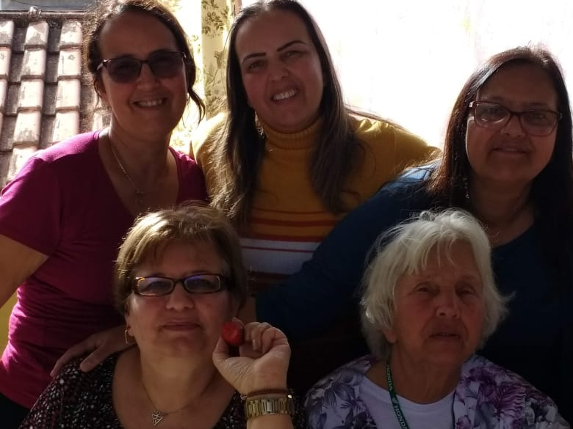
MÃEZINHA SAUDADES ETERNAS MINHAS. TE CARREGO NO PEITO COM TODOS OS BONS EXEMPLOS QUE DEIXOU DE LEGADO, SEU SORRISO QUE SEMPRE ILUMINAVA TUDO, SEU JEITO DOCE DE SER, DE SUA MISERICORDIA PARA COM TODOS DIANTE DOS SOFRIMENTOS, SUA ETERNA BATALA E VITÓRIAS

Slide 13
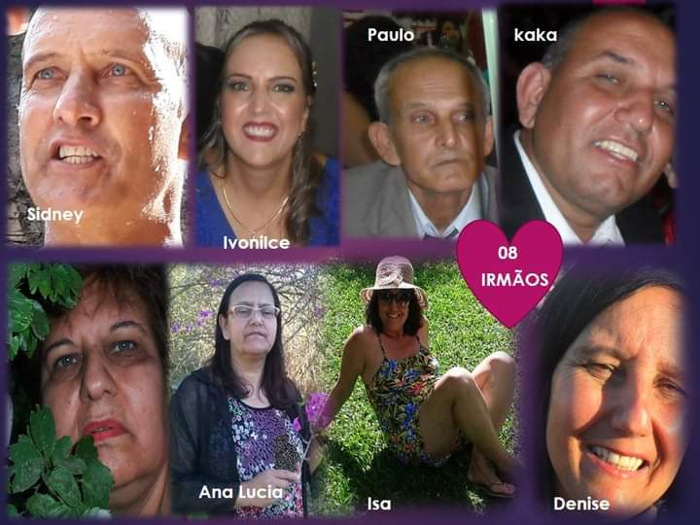
SEUS OITO FILHHOS QUE TANTO AMOR DEU
TÃO BOA EDUCAÇÃO E EXEMPLO DE DIGNIDADE

Slide 14
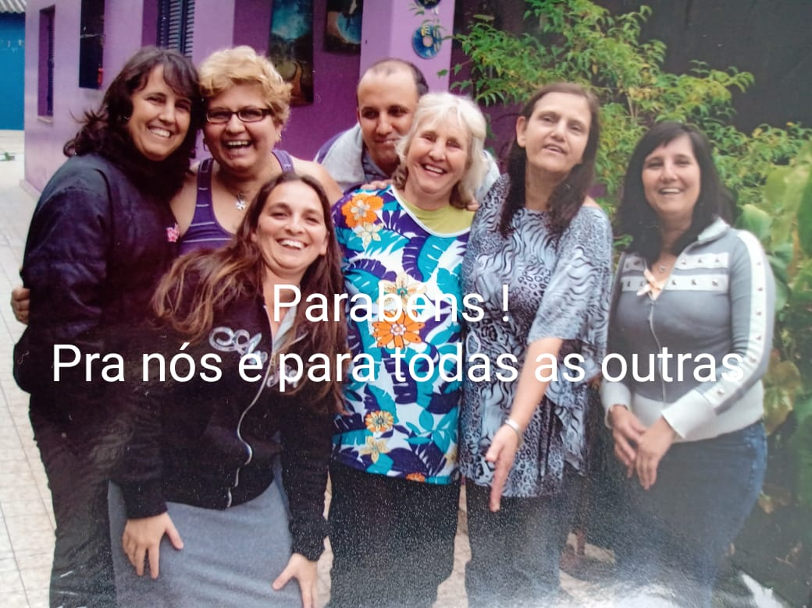
COMO ERA BOM ESTAMOS UNIDAS, SORRINDO EM FESTA, NOS MOMENTOS ALEGRES E TRISTES
ETERNA GRATIDÃO E SAUDAÇÃO MÃE QUERIDA

Slide 15
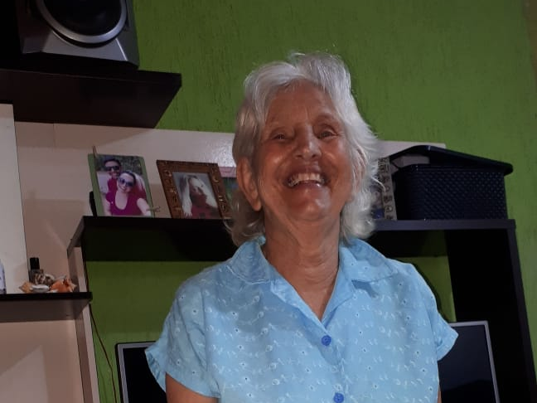
OBRIGADO POR TUDO, PELO AMOR, AMIZADE, TERNURA,
ORAÇÕES, AJUDA, ALEGRIA, VISITAS, AMOR, CARINHO, LUZ E SABEDORIA

Slide 16
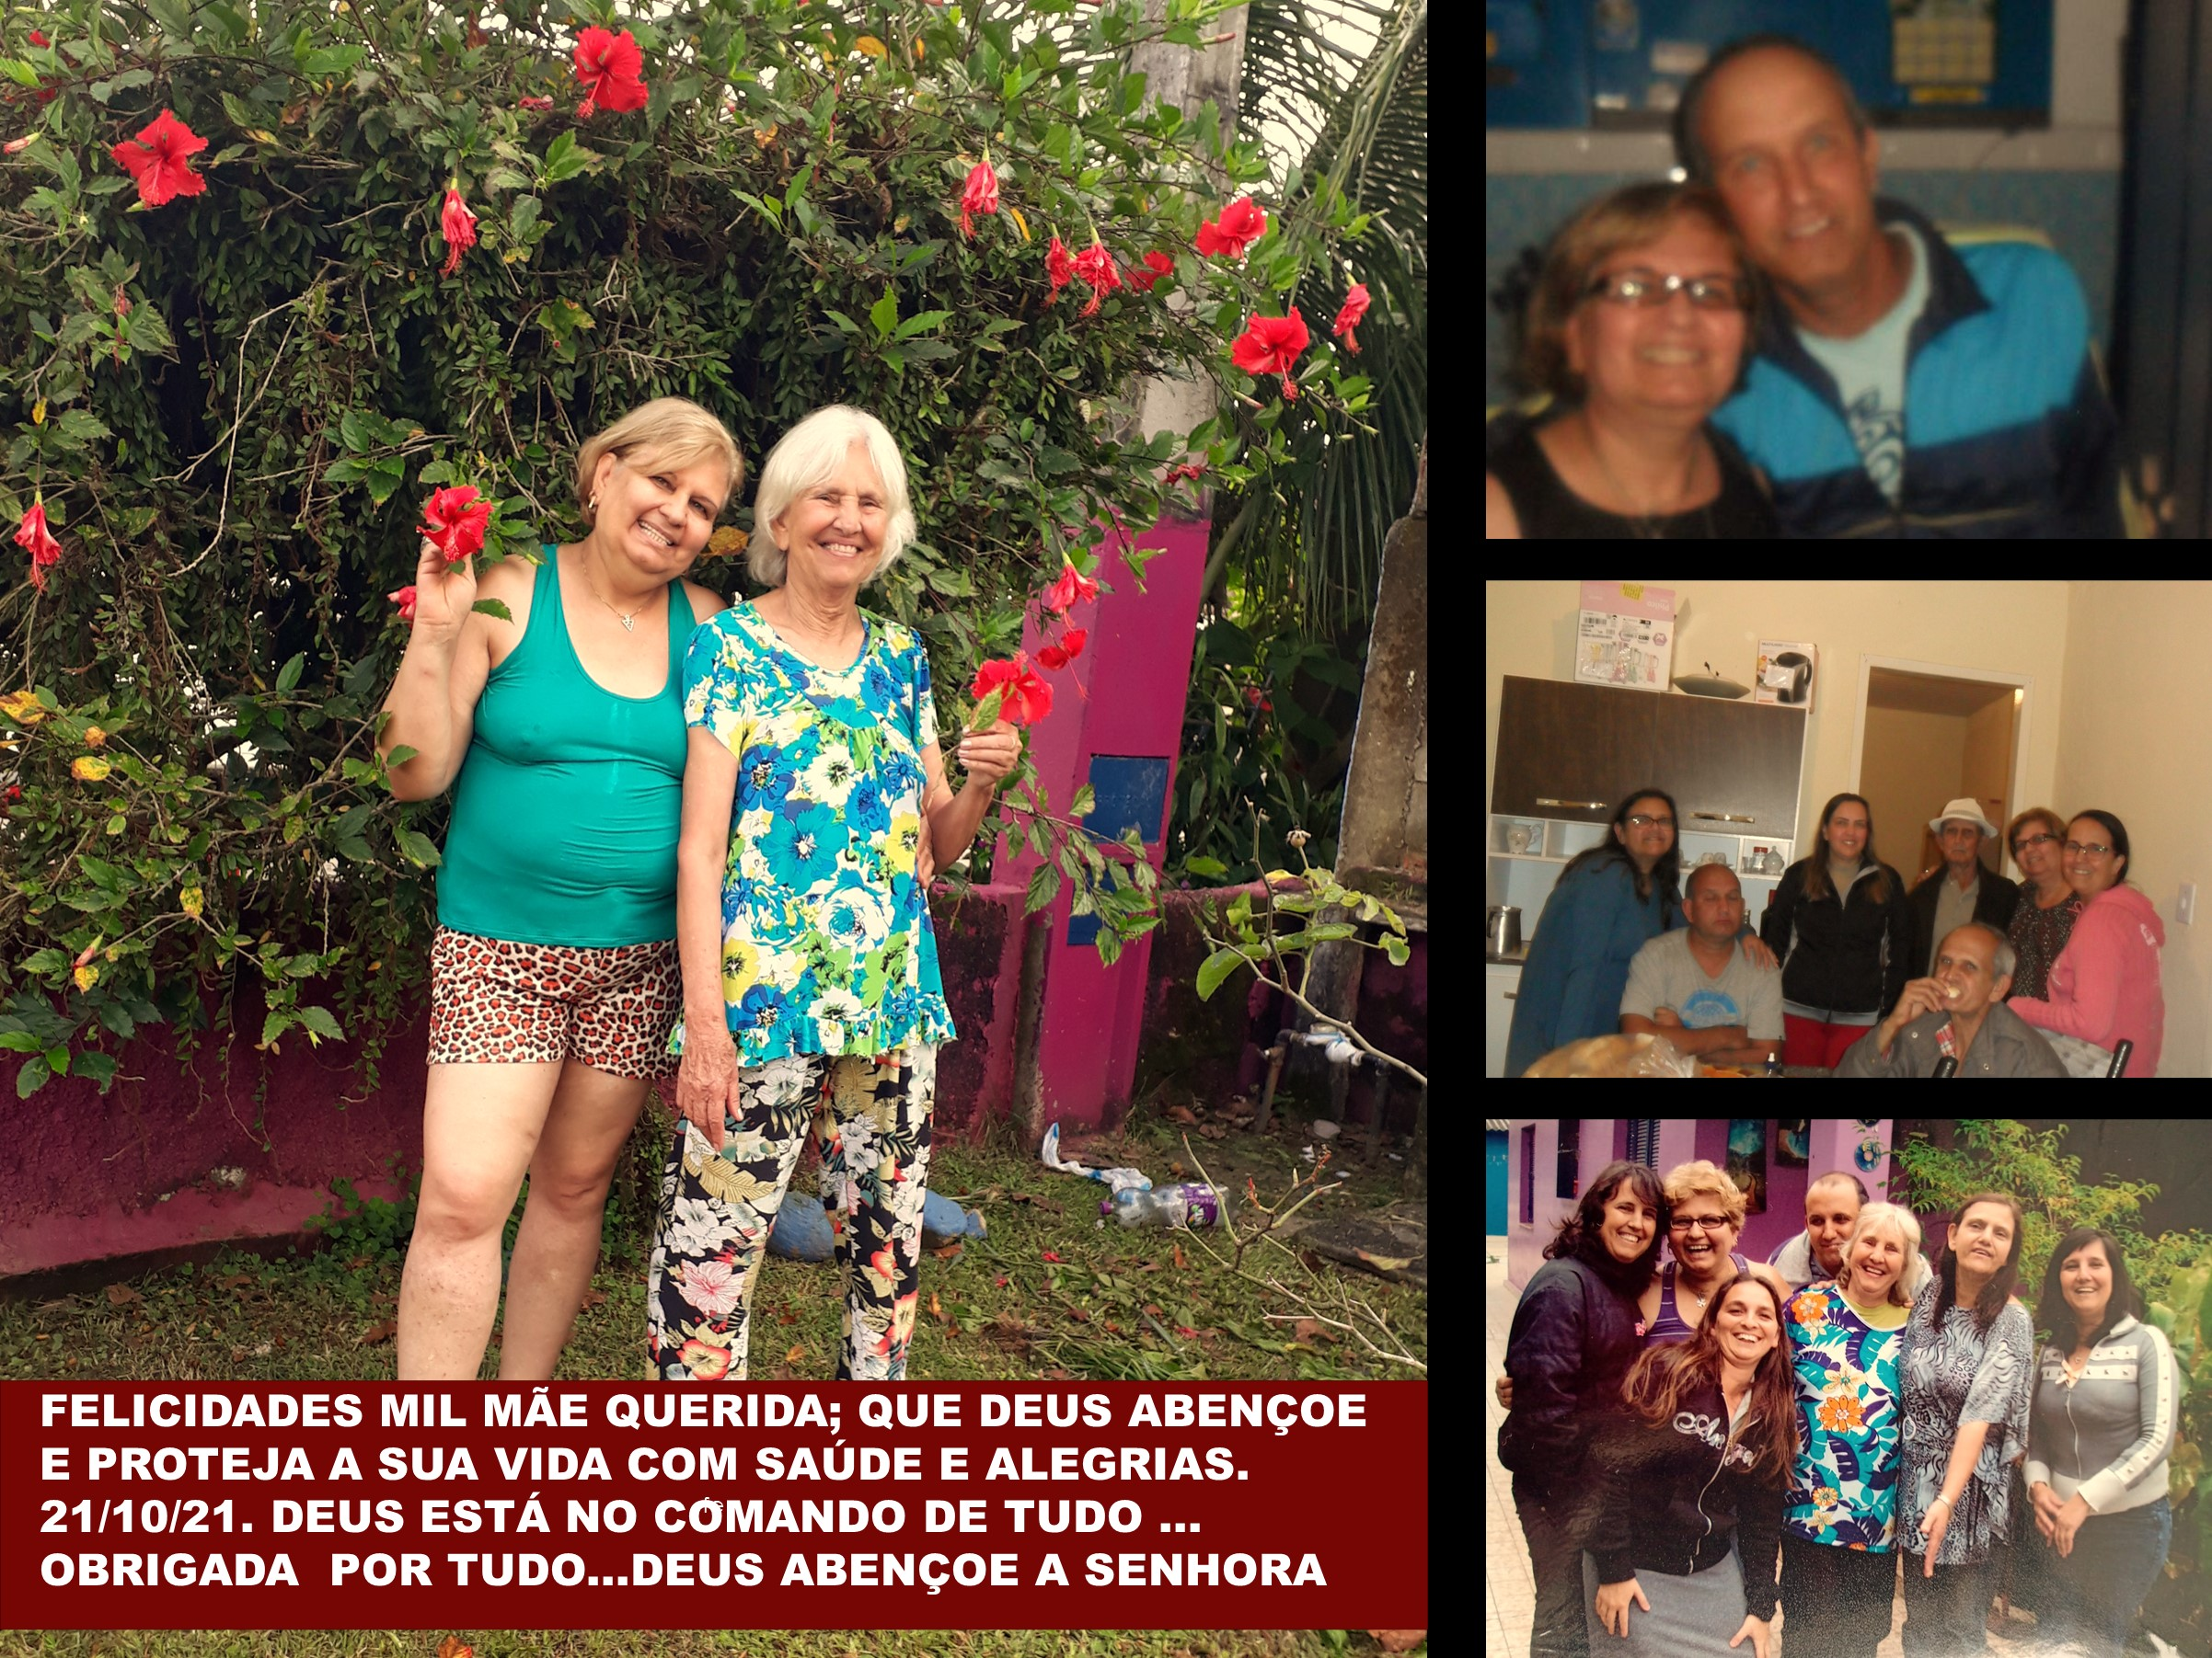

Slide 17
21/10/1940 Q 12/07/2022
HOMENAGEM PÓSTUMA
IMAGENS PESSOAIS
MÚSICAS:
DIVULGAÇÃO RECANTO DAS LETRAS
E WWW.SERGRASAN.COM
20/12/2022 /MISSA DE SÉTIMO DIA
TE AMO MINHA RAINHA
ETERNAMENTE
UM DIA NOS ENCONTRAREMOS NOVAMENTE, POR ENQUANTO SOMENTE NOSSAS ALMAS SE COMUNGAM

